Slide 1
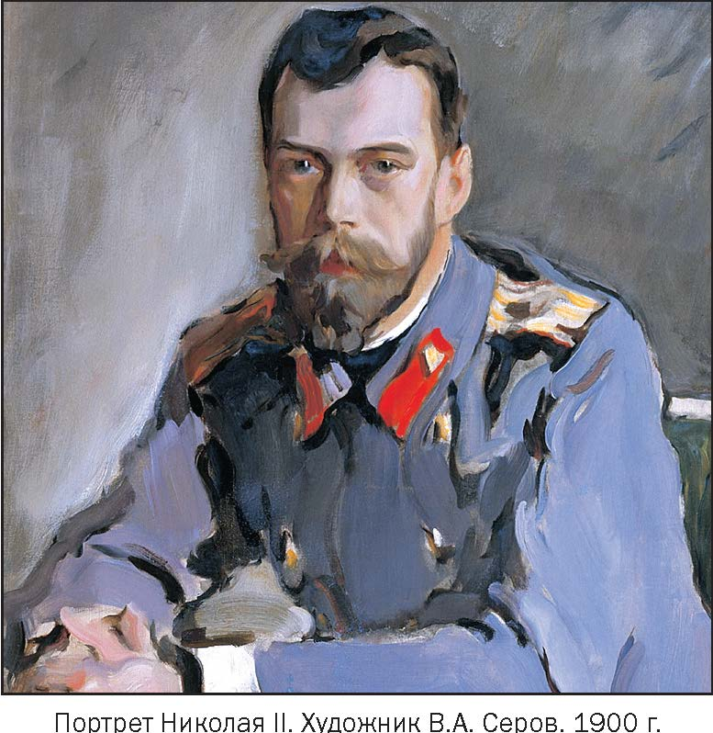
Февральская революция 1917 г. (24.09)

Slide 2
Причины
Экономический кризис, вызванный затяжной воной
Нерешенность крестьянского, рабочего, национального вопросов
Политическая нестабильность
(министерская чехарда)
2 матра 1917 - отречение от престола

Slide 3
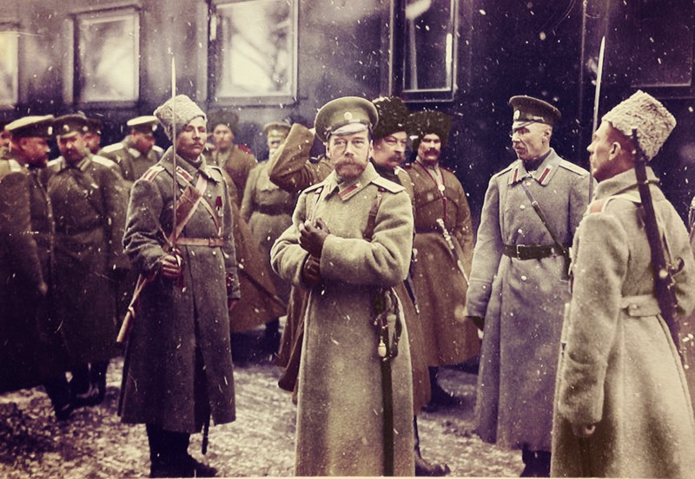
Двоевластие
Временное Правительство
(Князь Г.Е. Львов)
Петроградский совет
(Н.С. Чхеидзе)
Стр.83

Slide 4
Временное правительство
2 марта – 20 апреля, председатель князь Г.Е. Львов
3мая – 2 июля, председатель князь
Г.Е. Львов
3. 22 июля – 25 августа, председатель эсер А.Ф. Керенский
4. 25 сентября – 25 октября председатель эсер А.Ф. Керенский

Slide 5
Учредительное собрание - решит судьбу России

Slide 6
Кризисы Временного Правительства
I Нота Н.П. Милюкова «Война до победного конца»
II провал наступления на Восточном фронте, выход из правительства кадетов
III попытка военного переворота генерала Л.Г. Корнилова (корниловский мятеж)

Slide 7
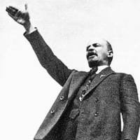
Апрельские тезисы
Отказ в доверии Временному Правительству
Власть Советам
Демократические преобразования
Прекращение войны

Slide 8
Переход власти к партии большевиков (28.09)
1 сентября Россия объявлена республикой

Slide 9
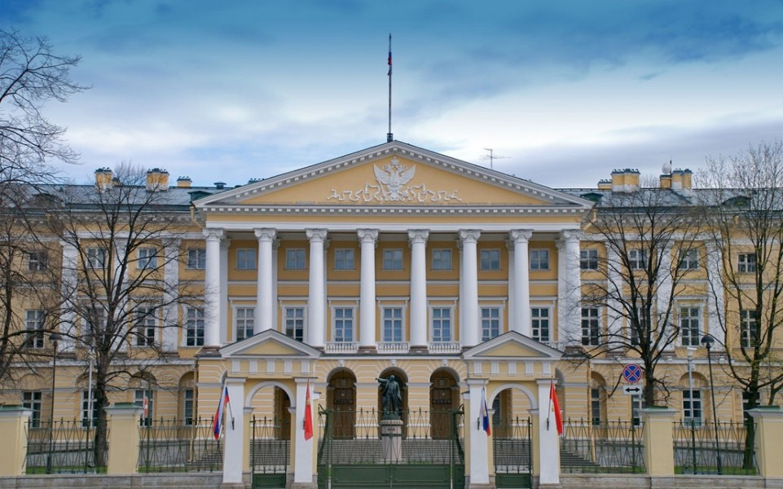

Slide 10
Октябрьская революция
12 – создание ВРК (Л.Д. Троцкий)
24 – Начало вооруженного восстания в Петрограде
25 – штурм Зимнего дворца – арест Временного Правительства

Slide 11
II Всероссийский съезд Советов 25-26 октября
Декрет о мире
Декрет о земле
Декрет о власти
Стр. 93

Slide 12
10 января 1918 г. – РСФСР
Диктатура пролетариата в форме советской власти

